Slide 1
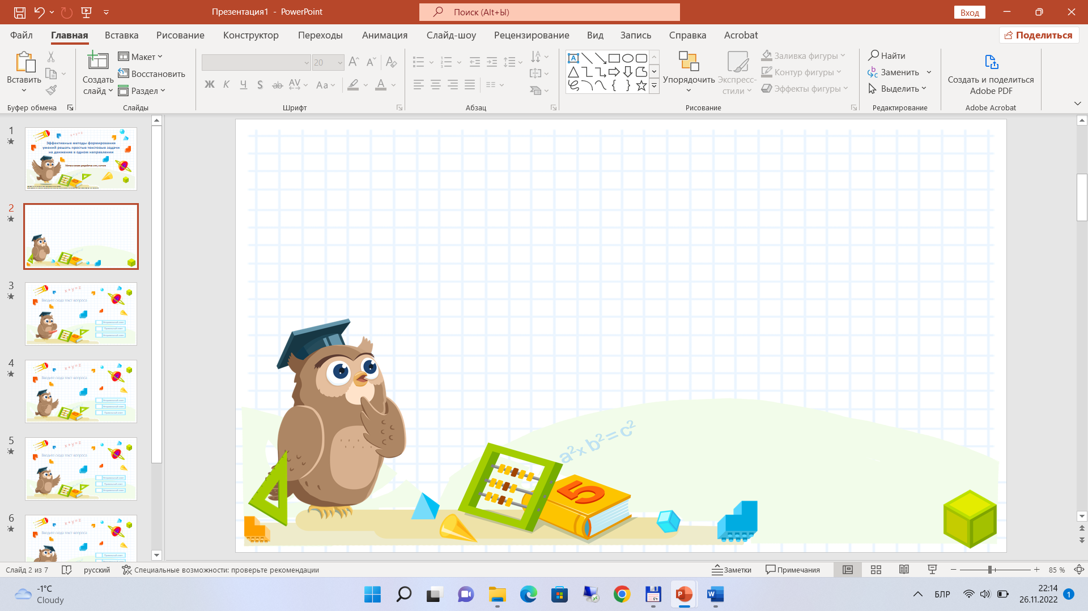



Использование приёма сравнения при составлении и решении обратных задач к прямой задаче на нахождение суммы
Методическая разработка для учителя
Задание 1
Е. С. Шилова, кандидат педагогических наук, доцент

Slide 2

Повторите!
Обратными называются задачи, в которых одна из неизвестных величин становится известной, а одна из данных величин становится неизвестной.
Задание:
расскажите друг другу, какие задачи называются обратными задаче 1.
2

Slide 3





Решите задачу. Составьте обратные задачи.
В школьную столовую привезли 30 кг груш и 50 кг яблок. Сколько килограммов фруктов привезли в школьную столовую?
Задание:
составьте краткую запись в виде таблицы, укажите названия компонентов и результата действия сложения.
3

Slide 4
Задача 1 — прямая
В школьную столовую привезли 30 кг груш и 50 кг яблок. Сколько килограммов фруктов привезли в школьную столовую?
Задачи | Количество груш, кг | Количество яблок, кг | Всего фруктов, кг
Задача 1, прямая | 30 | 50 | ?
 | 1-е слагаемое | 2-е слагаемое | сумма
Задача 2, обратная задаче 1 | ? | 50 | ?
Задача 3, обратная задаче 1 | 30 | ? | ?
Задание:
вместе проверьте правильность составления краткой записи в таблице трёх задач.
4

Slide 5
Задача 1 — прямая
В школьную столовую привезли 30 кг груш и 50 кг яблок. Сколько килограммов фруктов привезли в школьную столовую?
30 + 50 = 80 (кг)
Ответ: всего 80 кг фруктов.
Задание:
вместе проверьте правильность решения задачи.
5

Slide 6
Задача 2 — обратная задаче 1
В школьную столовую привезли 80 кг фруктов, из них — 50 кг яблок. Сколько килограммов груш привезли в школьную столовую?
80 – 50 = 30 (кг)
Ответ: 30 кг груш.
Задание:
вместе проверьте правильность составления и решения задачи.
Что изменилось в задаче 2?
Что вы нашли в задаче 2?
Как найти первое слагаемое?
6

Slide 7

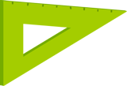
Повторите!
Чтобы найти неизвестное первое слагаемое, надо из суммы вычесть второе слагаемое.
Задание:
проверьте друг у друга знание правила.
7

Slide 8
Задача 3 — обратная задаче 1
В школьную столовую привезли 80 кг фруктов, из них — 30 кг груш. Сколько килограммов яблок привезли в школьную столовую?
80 – 30 = 50 (кг)
Ответ: 50 кг яблок.
Задание:
вместе проверьте правильность составления и решения задачи.
Что изменилось в задаче 3?
Что вы нашли в задаче 3?
Как вы нашли второе слагаемое?
8

Slide 9
Повторите!
Чтобы найти неизвестное второе слагаемое, надо из суммы вычесть первое слагаемое.
Задание:
проверьте друг у друга знание правила.
9

Slide 10
Запомните!
Чтобы найти неизвестное слагаемое, надо из суммы вычесть известное слагаемое.
Задание:
проверьте друг у друга знание правила.
10

Slide 11
Задача 1 Задача 2 Задача 3
30 + 50 = 80 (кг) 80 – 50 = 30 (кг) 80 – 30 = 50 (кг)
Ответ: 80 кг фруктов. Ответ: 30 кг груш. Ответ: 50 кг яблок.
Задание:
сравните решения трёх задач.
Докажите, что задачи 2 и 3 — обратные задаче 1.
Как вы думаете, решая задачи 2 и 3, обратные задаче 1, мы проверяем правильность решения прямой задачи 1?
11

Slide 12
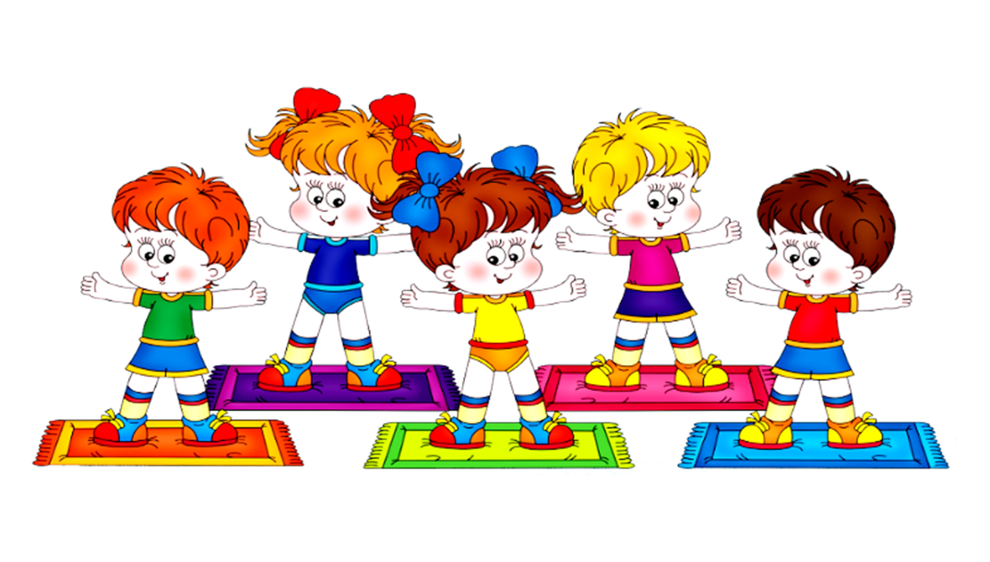
Физкультминутка
flomaster.club
12

Slide 13
Подведение итогов выполнения задания
Запомните!
Обратными называются задачи, в которых одна из неизвестных величин становится известной, а одна из данных величин становится неизвестной.
Задание:
проверьте у себя усвоенные знания.
13

Slide 14
Подведение итогов выполнения задания
Продолжите!
Обратными называются задачи, в которых одна из неизвестных величин становится …, а одна из данных величин становится … .
Задание:
проверьте друг у друга усвоенные знания.
14

Slide 15
Подведение итогов выполнения задания
Запомните!
Чтобы найти неизвестное слагаемое, надо из суммы вычесть известное слагаемое.
Задание:
проверьте у себя усвоенные знания.
15

Slide 16
Подведение итогов выполнения задания
Продолжите!
Чтобы найти неизвестное слагаемое, надо … .
Задание:
проверьте друг у друга усвоенные знания.
16

Slide 17

РЕФЛЕКСИЯ
Запомнили ли вы:
какие задачи называются обратными задаче 1;
способы нахождения неизвестных слагаемых?
Возникали ли у вас трудности при самостоятельном составлении и решении задач 2 и 3, обратных задаче 1?
Что необходимо сделать, чтобы устранить все затруднения, которые возникали при составлении и решении задач 2 и 3, обратных задаче 1?
17

